Slide 1
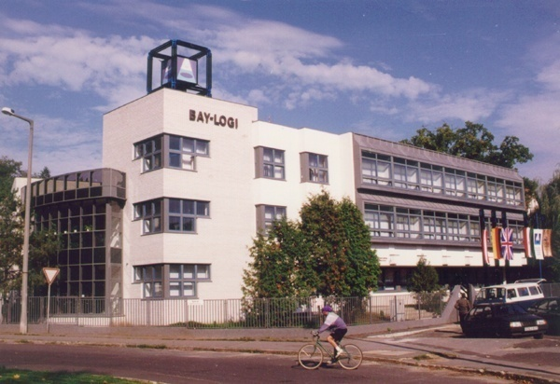
A nyomástartó edény tervezés fejlődése a szerkezet biztonsága szempontjából
  Tóth László
  egyetemi tanár

Slide 2
November 21.
1718 Hatvani István orvosdoktor, a debreceni kollégium tanárának születése (1786)
1783 A repülés „origója”: 12 km-es repülés hőlégballonnal (egy fizikus és egy márki)
1806 Napóleon „kontinentális zárlatot” hirdet Anglia ellen
1830 Kisfaludy Károly halála (sz. 1788)
1916 IV. Károly trónra lép (az utolsó magyar király, az osztrákoknál I. Károly)
1956 Romániába, Snagovba viszik Nagy Imrét és társait
1964 Felavatják az Erzsébet hidat (tervező: Sávoly Pál, 1893-1968) (M)
1989 A GE megvásárolja a TUNGSRAM részvényeinek 50%-át (G)
1989 Németh Miklós parlamenti „bementései” (jelentősen átalakul a magyar kormány) (P)
1990 Victor Varasely a Képzőművészeti Főiskola díszdoktora (1906-1997)

Slide 3
Mi a BIZTONSÁG garanciája?
ÁLLAM, POLITIKA szerepe?
Tervezési szabványok BETARTÁSA?
A tervezési szabványokban előírt BIZTONSÁGI TÉNYEZŐ betartása?
Szabályzatok BETARTÁSA?
HATÓSÁG szerepe?
HATÓSÁGI előírások BETARTÁSA?
MŰSZEREZETTSÉG szerepe?
EGYÉN, MUNKAERŐ szerepe?
Valamiféle MIX, amelyben az arányok időben változnak!!

Slide 4
Biztonsági tényező, biztonsági tartalék?
Anyagtulajdonságok (R_{m}. R_{p0.2}. K_{IC}. MELYIK?)
S_{M}
Hiba méret?
S_{D}
Hőmérséklet?:
S_{ΔT}
??
??

Slide 5

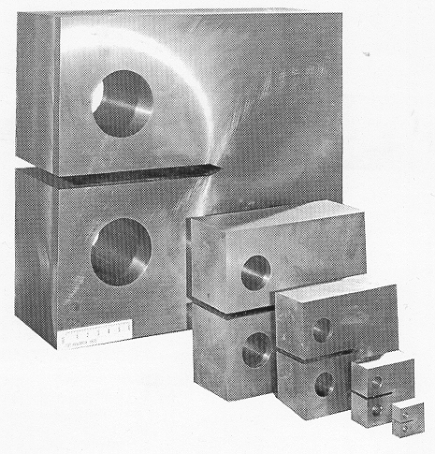
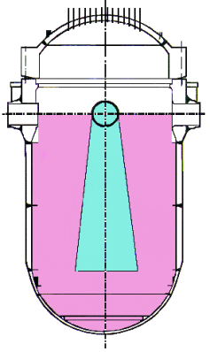
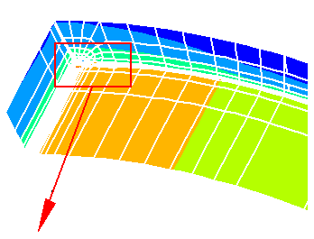
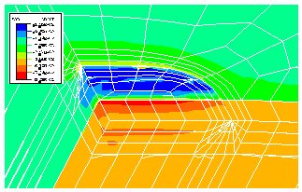
Reaktortartály biztonsága
Anyag
Terhelés
Repedés terjedéssel szembeni ellenállás
Terhelési paraméter
Biztonsági tartalék?
Hőmérséklet

Slide 6
A műszaki - gazdasági élet „alapszavai”
PÉNZ - PROFIT - KÖLTSÉG
Biztonság (puszta szám)
Megbízhatóság (pénz, befektetés)
Kockázat (pénz, kiadás)

Slide 7








Biztonság, megbízhatóság
? ? ? ?
Elemek
Üzemek
Finomító

Slide 8
Biztonság, megbízhatóság
Döntési szintek
STRATÉGIA
KIÉRTÉKELÉS
ELLENÖRZÉS
“ELŐÉLET”
Elemek
Blokk
Paks

Slide 9
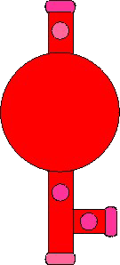

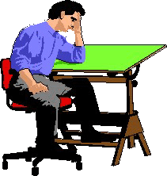
ELLENÖRZÉS
HOL?
MIT?
KIVEL?
MIKOR?

Slide 10
KIÉRTÉKELÉS
SZAKÉRTŐI
SZAKÉRTŐ
RENDSZEREK

Slide 11
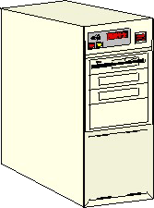
„Üzemeltetési tapasztalat”
„Papiralapú”
„Elektronikus alapú”
Adatbá-zisok
Kárelemzések, korábbi esetek

Slide 12
STRATÉGIA
MEGBÍZHATÓSÁG
Szintje

Slide 13
STRATÉGIA
VÁLTOZÁSA
Esemény
bázisú
Idő
bázisú
Állapot-
függő
Megbíz-
hatóság
függő
Kockázat
alapú
1950
1960
1980
1990
1995

Slide 14
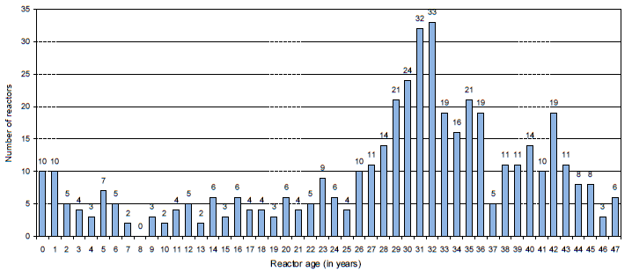
Miért fontos e terület?
448 blokk

Slide 15
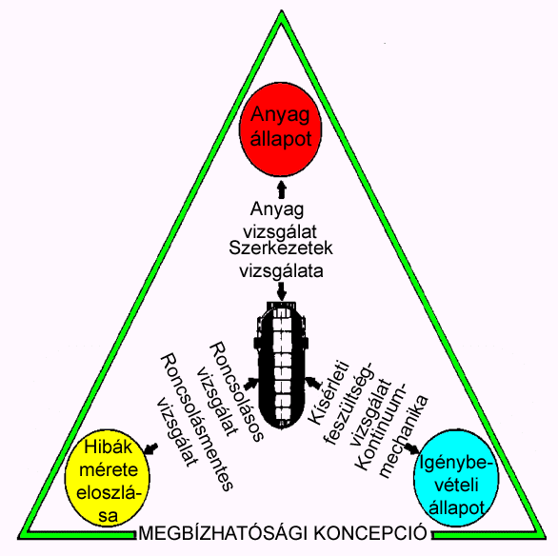
Biztonság - Megbízhatóság - Kockázat
Szerkezeti ELEMEK
RBI
Folyamatok
RCM
Adott műszaki színvonalon!

Slide 16
A műszaki - gazdasági élet „alapszavai”
PÉNZ - PROFIT - KÖLTSÉG
Biztonság (puszta szám)
Megbízhatóság (pénz, befektetés)
Kockázat (pénz, kiadás)

Slide 17
Hol a PÉNZ?
PROFIT
Költség
Karbantartás (M)
Állásidő, csökkenés
PM + CM (reaktív)
Erre kell fókuszálni!!
Meg kell oldani

Slide 18
Gyakorlati példa
(RIMAP – példa: Erőmű, Heilbronn)
Költségcsök-kentés optimuma
30%
Beruházási
Kts.
38%
38%
49%
Karbantartási
kts
(0,2 - 0,25 Cent/kWh)
PM
+
CM
Működési
Kts.
17%
17%
Eszközei
RBI
RCM
30%
Direkt működési kts.
Üzemanyag
Kts.
45%
45%
21%
Adminisztrációs kts.
Hőerőmű
Müködési
Kts.
PROFIT CENTRUM
Source: E.ON VGB PowerTech 1/2001 / RWE

Slide 19
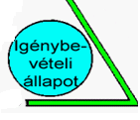
Szerkezetben ébredő mezők
Alakváltozási-feszültségi
Hőmérsékleti
Mágneses
…..
Globális-lokális
„Hibás” - „Hibátlan”
NUMERIKUS MÓDSZEREK

Slide 20
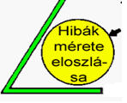
„Hibák”
Geometriai hibák
Alakhibák, méreteltérések
Zárványok
Anyagfolytonossági hibák,
REPEDÉSEK
  KIMUTATHATÓSÁGA
  ÉRTÉKELÉSE

Slide 21
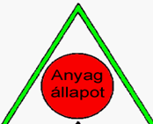
Anyagok károsodása= anyag+közeg+terhelés
Elridegedés
Szívósság csökkenése
Folyási határ csökkenés
Oldódás, kiválás
Kúszás (repedés, változás)
Kifáradás, LCF, HCF
Repedés terjedés

Slide 22
Roncsolásmentes vizsgálatok (ipari alakalmazás)
1876 Mágneses mező vizsgálata, A. HERING (USA)
1895 Röntgenvizsgálat, Wilhelm Conrad RÖNTGEH (D)
1925 γ - sugárzás, H. PILON,M.A. LABORDE (F)
1927 Mágnesporos vizsgálat, A. ROUX (F)
1929 Elektropoteciál esés, E.A. SPERRY (USA)
1933 Folyadékbehatolásos vizsgálat, H. REICHERT (D)
1936 Örvényáramos vizsgálat, F. FÖRSTER (D)
1936 Akusztikus emissziós vizsgálat, F. FÖRSTER (D)
1942 Ultrahangos vizsgálat, Floyd A. FILESTONE (USA)
1990 Metal Magnetic Memory vizsgálat,
1997 Fáziseltolásos UH vizsgálat (Tomoscan FOCUS)

Slide 23
Biztonság - PARADIGMAVÁLTÁS
?
?
?
?
?
Kritikus
MINŐSÉGELLENÖRZÉS
ELFOGADÁSI SZINT
(Üzemeltetés, gyártás)
Az INDIKÁCIÓ NAGYSÁGA
Elfogadható
HIBA MÉRETE
ELFOGADÁSI SZINT
(Minőségellenőrzés)
Küszöb szint
(Detektálási szint)
Érzékenység szint (zaj)

Slide 24
Törések típusai
Semmi gond
Veszélyes
F_{folyás}
A szerkezet képlékeny alakváltozást szenved

Slide 25
Törések típusai
Cél:
Az anyagok repedésterjedéssel szembeni ellenállásának meghatározása
Milyen legyen a model , az anyagegyenlet?
Milyen legyen a határkritérium?
Hogyan határozható meg kísérletileg ?
?
?
Repedés

Slide 26
Törésmechanikai modellek összehasonlítása
A szerkezetet terhelve energia halmozódik fel!
Lineárisan rugalmas
E= E_{repedés terjesztés}
J-integrál
E= E_{repedés terjesztés}+E_{képlékeny}
Általános folyási törésmechanika
E= E_{repedés terjesztés}+E_{képlékeny}
E

Slide 27
Lineárisan rugalmas törésmechanika
Milyen model ?
Lineárisan rugalmas
y
P (r,Θ)
σ
Repedés
x
ε
K, K_{Ic}

Slide 28
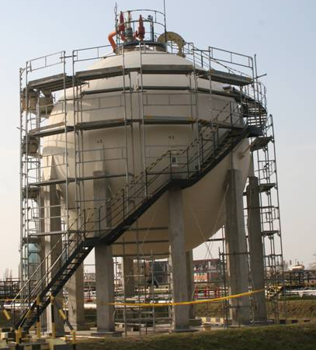
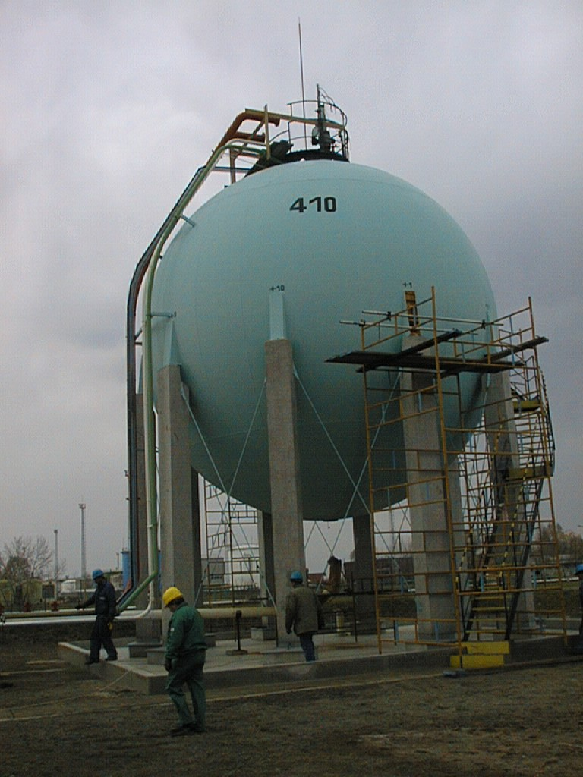
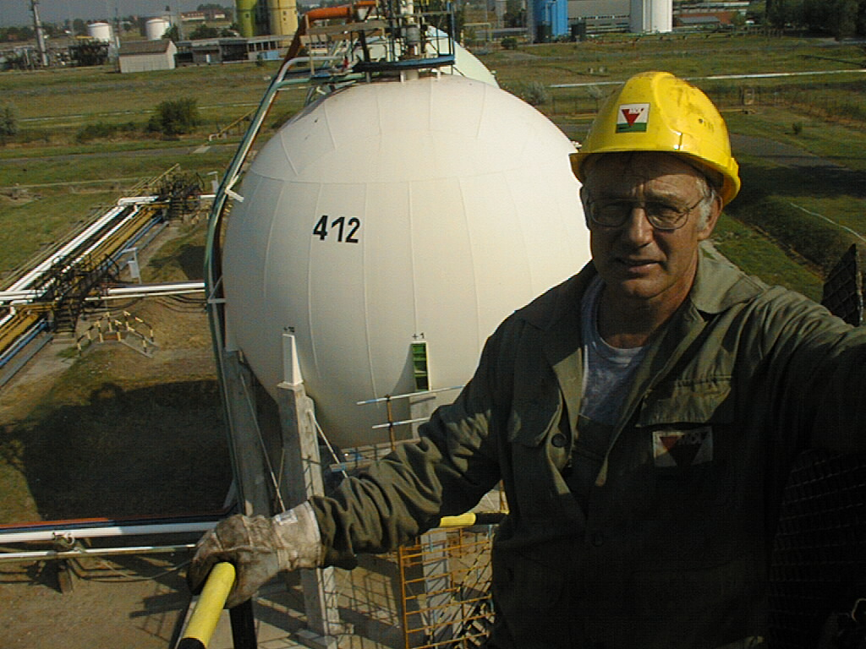
Gömbtartályok

Slide 29
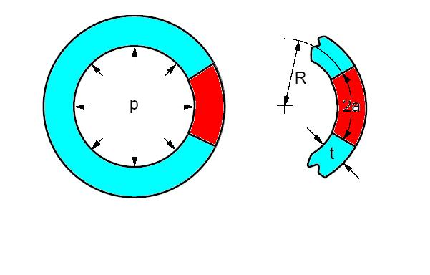
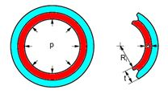
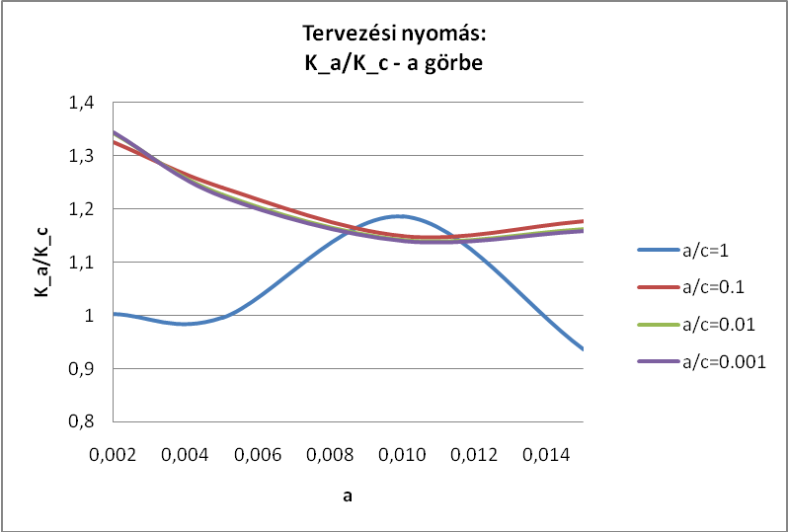
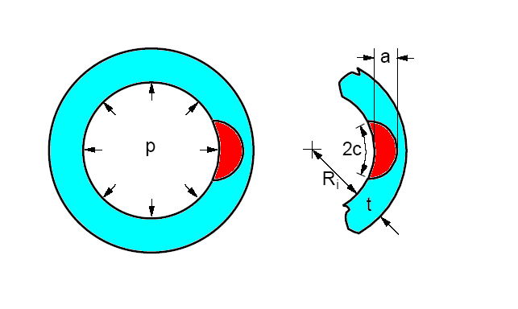
Számítási esetek, eredmények
Átmenő repedés |  | a_{ckrit} > 16 mm (tervezési nyomáson)
Kiterjedt belső felületi repedés |  | a_{ckrit} > 8 mm t=30 mm (tervezési nyomáson)
Belső felületi repedés
MÉLYÜLŐ repedés
Meghosszabbodó repedés

Slide 30
Repedésérzékenységi Index,
RI= dK/da
Kritikus repedéshossz
K,
J,
G
Törési szívósság
K-a
Biztonsági Tényező
RI
=dK/da
EGYSÉG
Repedéshossz, a

Slide 31
Anyagtulajdonság hatása
K_{I}
K _{Ic} romlása
Repedéshossz, a

Slide 32
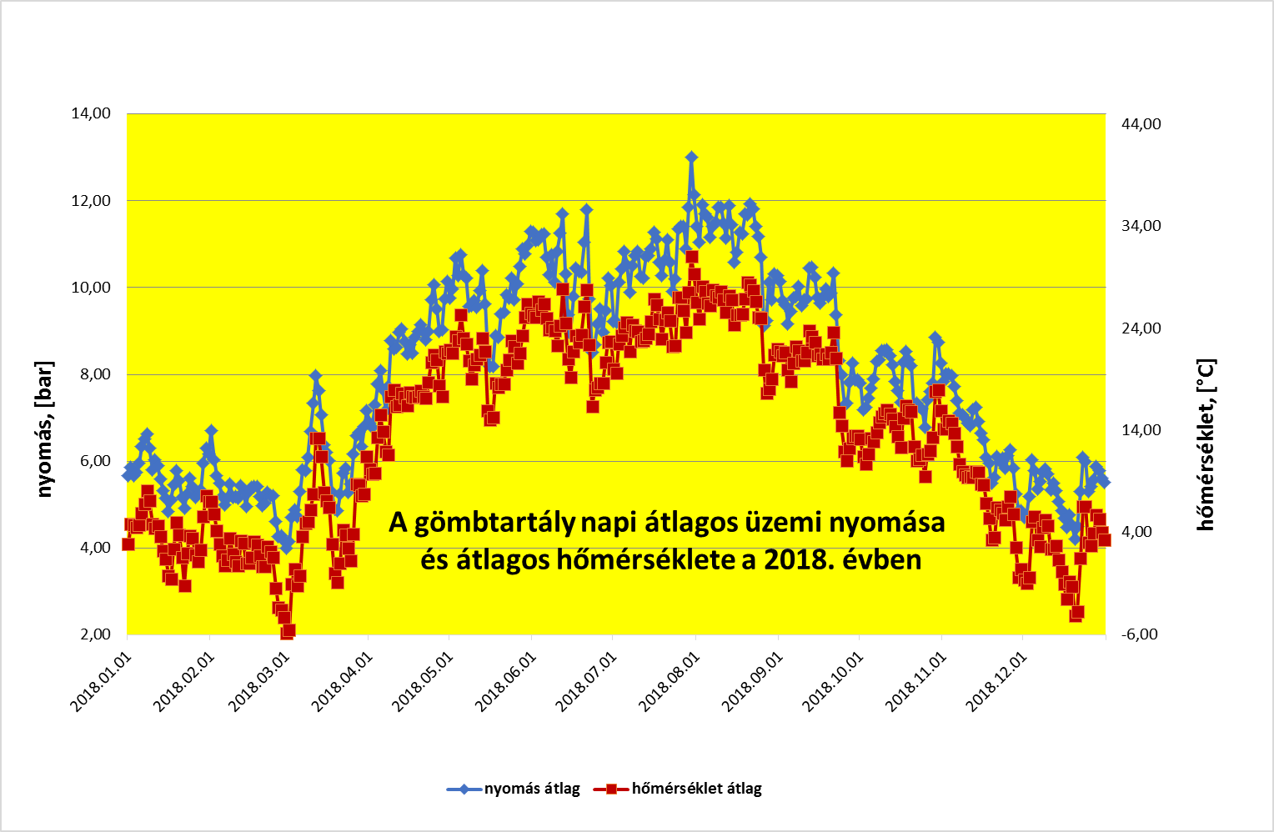
Tartály üzemi viszonyai

Slide 33
Megengedhető hibaméret = f(nyomásváltozás)
a [mm] | N_R (n=2,5)
4 | 62
6 | 43
8 | 31
10 | 22
12 | 15
14 | 9
16 | 4
Tervezési nyomás: 0≤p≤2.1 MPa
Átmenő repedés
Körkörös felületi repedés
Tényleges üzemi nyomás
0≤p≤1.35 MPa
a [mm] | N_R (n=2,5)
4 | 17
4,5 | 13
5 | 10
5,5 | 8
6 | 6
6,5 | 4
7 | 3
7,5 | 1
Megengedhető repedés mélysége

Slide 34
Összefoglalás, megállapítások
PARADIGMA VÁLTÁSRA van szükség a BIZTONSÁG megítélésében!
A legveszélyesebb hibát, a REPEDÉSSZERŰ anyagfolytonos-sági hibát kell középpontba helyezni.
Ennek hatása a KONZERVATÍV törésmechanikai modellekkel biztosan kezelhetők.
Célszerű „átmenő” és „teljes kerületre” kiterjedő repedésmodelleket használni!
A megengedhető és kimutatható repedés mérete az üzemi körülmények figyelembevételével kijelölhető!
A roncsolásmentes vizsgálat megbízhatóságát a megengedhető hibaméretre „validálni” kell!!

Slide 35
Köszönöm megtisztelő figyelmüket !
+36-30-9-322-690
laszlo.toth@bayzoltan.hu
tlaszlo@tvekft.hu

